Slide 1
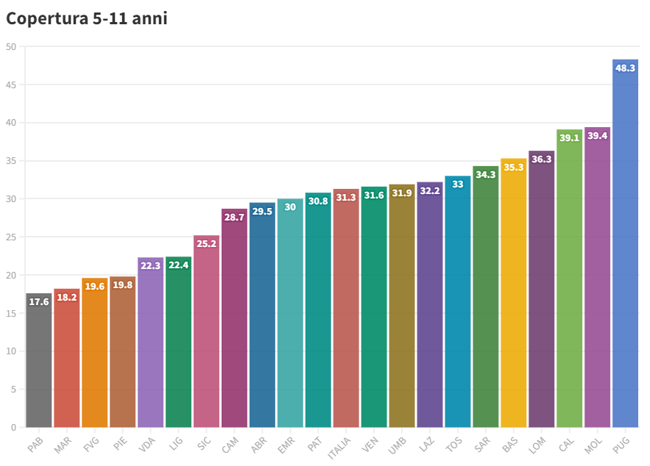
Fonte: https://www.governo.it/it/cscovid19/report-vaccini/
https://github.com/italia/covid19-opendata-vaccini

